Slide 1
Годовой отчет за 2017-2018 учебный год
Забайкальского отделения Всероссийского общественного движения «Волонтеры- медики»
Волонтерского отряда «Dance4life»

Slide 2
Расширенный студенческий совет.

Slide 3
Уборка оз. Кенон

Slide 4
Тренинг по тимбиллдигу. Конкурс «10000 шагов»

Slide 5
День открытых дверей в госпитале ветеранов.

Slide 7
"Теплые ладошки».

Slide 10
Всемирный день борьбы с инсультом.

Slide 12
Ночь в музее. Помощь в организации.

Slide 13
Интерактивный урок «Профессия-врач»

Slide 14
«СОЛЬ+ЙОД=IQ СБЕРЕЖЕТ»

Slide 15
Всемирный день борьбы со СПИДом.

Slide 17
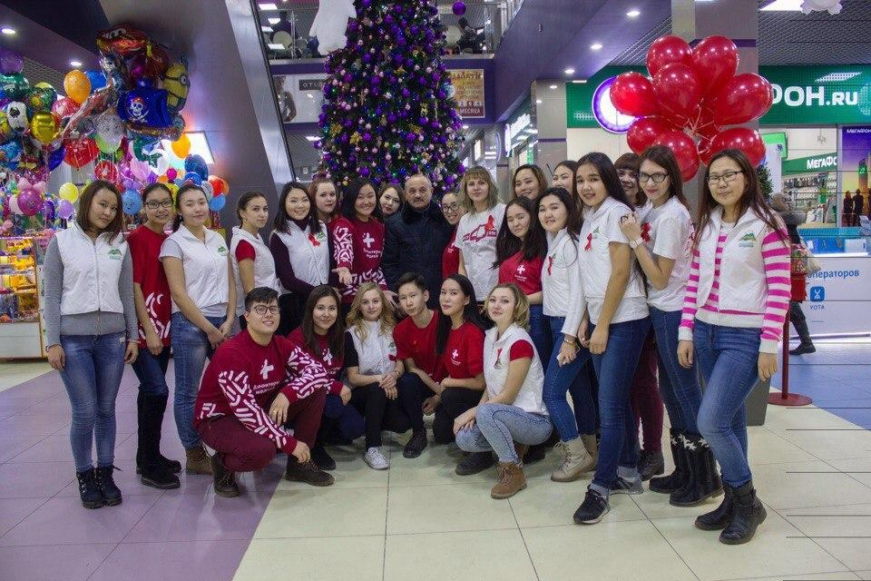

Slide 18
Урок «Все что ты должен знать о ВИЧ»

Slide 19
Праздничный концерт в онкодиспвнсере.

Slide 20
Бал добровольцев «Хрустальное сердце»

Slide 21
Всемирный день борьбы с туберкулезом.

Slide 23
Всемирный день здоровья.

Slide 25
Брей ринг для школьников.

Slide 26
Региональный день здоровья.

Slide 27
Форум «Эстафета добровольчества»

Slide 28
Круглый стол "Волонтер-это звучит гордо»

Slide 29
Ден города.

Slide 30
Всемирный день донора.

Slide 31
Всемирный день здоровья полости рта

